Slide 1
Николай Алексеевич Некрасов (1821-1877 г.г.)
«Кому на Руси жить хорошо» 1863-1877

Slide 2
СИНГЛ РАУНД РОБИН (однократный раунд робин)
Почему мы говорим об этом, обращаясь к произведению Н.А.Некрасова «Кому на Руси жить хорошо», а не к какому-то другому произведению?
К какому жанру отнесём произведение Некрасова Н.А. «Кому на Руси жить хорошо»?

Slide 3
Поэма - (греч . poiema), 1) поэтический жанр большого объема, преимущественно лироэпический.
Эпопея - (от греч. epopoiia — собрание песен, сказаний) — наиболее крупная форма эпоса, возникшая в глубокой древности; эпопея сохраняет такие важнейшие свойства, как широта, многосторонность изображения жизни, выражение общенародных идеалов и стремлений.

Slide 4
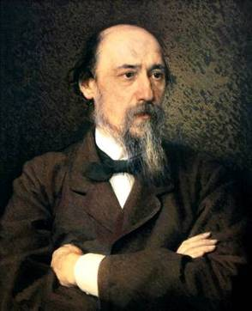
«В каком году - рассчитывай…»
Жанр и проблематика поэмы «Кому на Руси жить хорошо».
Мир русского крестьянства.
Ты и могучая,
Ты и бессильная,
Матушка-Русь!
Н.А.Некрасов
Ф.И.О.

Slide 5
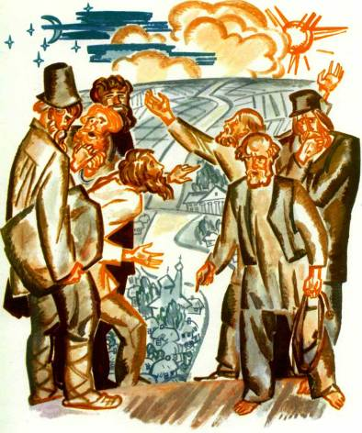
«Кому на Руси жить хорошо» 1863-1877
«Пролог»
«На столбовой дороженьке
Сошлись семь мужиков.
Сошлися — и заспорили:
Кому живется весело,
вольготно на Руси».

Slide 6
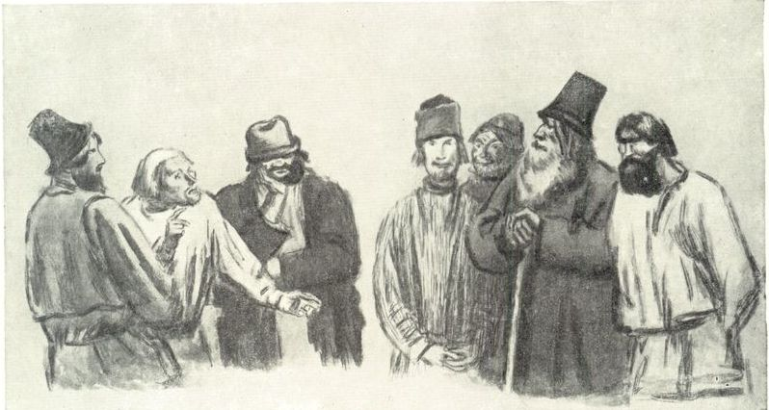
КОНТИНИУС РАУНД РОБИН (продолжительный раунд робин
Что можете сказать о речи лирического героя?
На что похож зачин? Обоснуйте свой ответ.

Slide 7
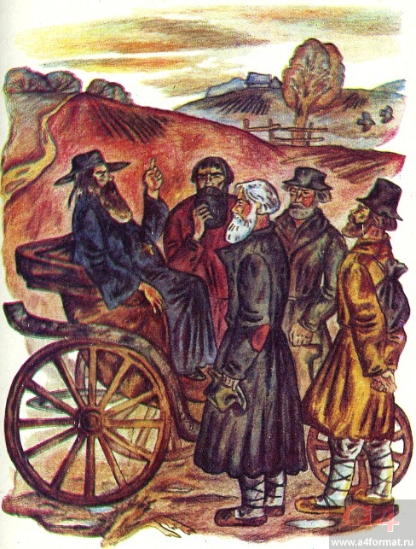
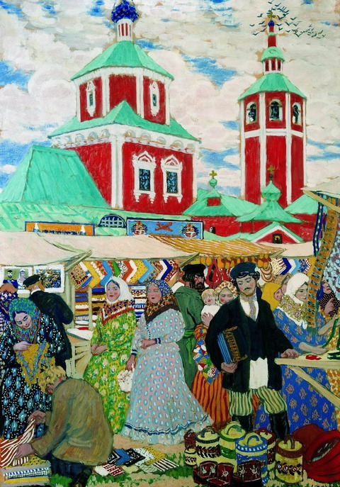
РАУНД ТЕЙБЛ
Глава «Поп»
Глава «Сельская ярмонка"

Slide 8
ИНСАЙД-АУТСАЙД СЁКЛ «внутренний и внешний круг»
О чем заставляет задуматься спор «временообязанных» мужиков?
Сколько мужиков-правдоискателей странствует по Руси?
Какие фольклорные мотивы появляются в «Прологе»?
Из скольких глав состоит «Пролог»?
Каково представление Якима Нагого о счастье?

Slide 9
Проверка домашнего задания
Подготовить пересказ части «Крестьянка»
Инд. задание:
Выразительное чтение:
1. Причитаний Матрёны,
2. Бабьей притчи,
3. Выписать загадки.

Slide 10
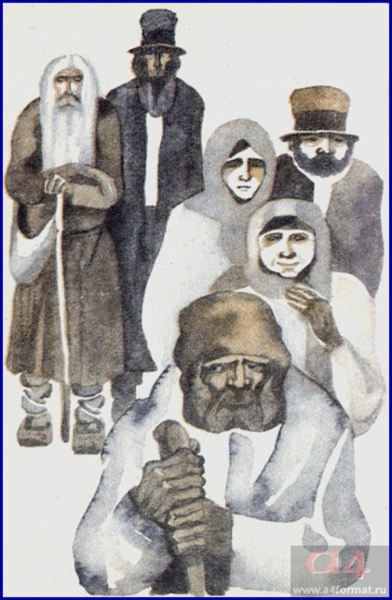
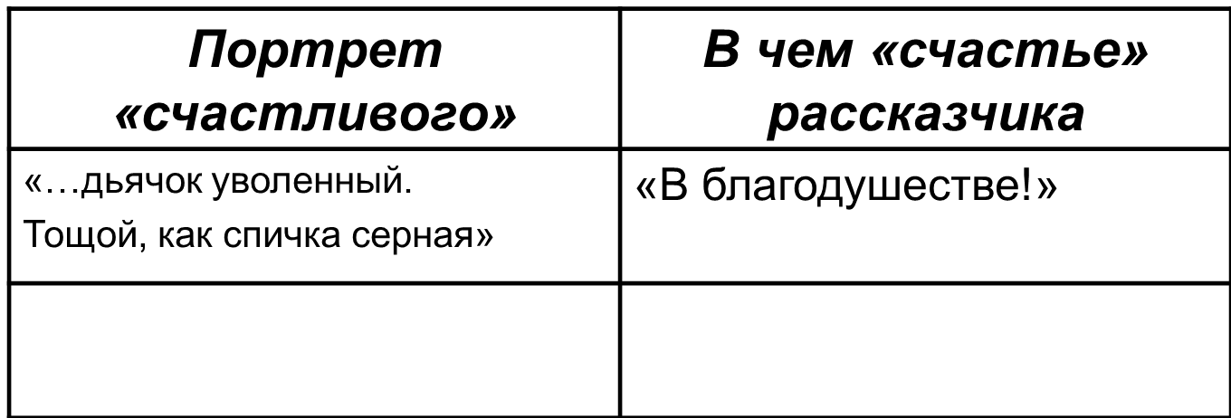
Глава «Счастливые»
Заполнить таблицу

Slide 11
«Пролог»
«Сельская ярмонка», «Пьяная ночь»
Пересказ глав по рядам.
Как показано безудержное веселье ?
Какие глаголы использованы?
Выразительно прочитайте и постарайтесь передать атмосферу широкого народного праздника, заставляющего почувствовать размах, удаль, силу русского крестьянина.
Найдите сравнения, взятые из мира
природы, крестьянской жизни.
«Пролог»

